Slide 1
2. Miksi suhde uskontoon on muutoksessa?
Ydinsisällöt

Slide 2
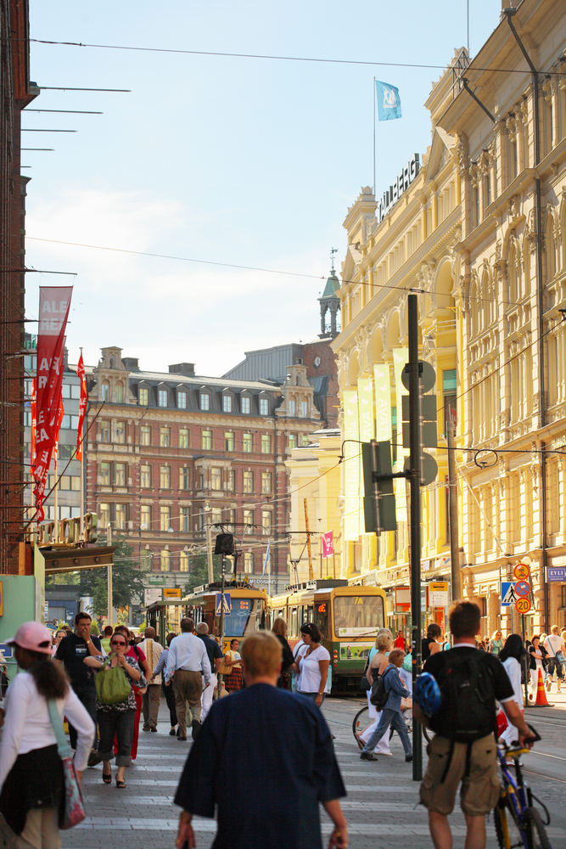
Maailmankatsomusten moninaistuminen
Yhteiskunnan muuttuminen entistä nykyaikaisemmaksi on vaikuttanut monin tavoin yksilöiden elämään:
Elinolojen paraneminen
Varallisuuden lisääntyminen
Koulutustason kasvu
Vapaa-ajan lisääntyminen
Modernisaatio näkyy kaikkein voimakkaammin kaupungeissa.

Slide 3
Sekularisaatioteoriat
Maallistuminen eli sekularisaatio tarkoittaa uskonnon merkityksen vähenemistä yksilön elämässä tai yhteiskunnan eri toiminnoissa.
Sekularisaatioteorioiden mukaan maallistuminen on modernisaatio seurausta.

Slide 4
Sekularisaation vaikutuksia
Uskonto mielletään menneen yhteiskuntajärjestyksen instituutioksi.
Ihmisillä ei ole enää tarvetta perinteille ja ei-rationaalisille uskomuksille ja tavoille.
Ihmiset eivät etsi apua ja turvaa uskonnoista.
Yhteiskunnan instituutiot ovat eriytyneet.
Perinteinen arvomaailma on moninaistunut.

Slide 5
Sekularisaatioteorioiden ongelmia
Yhteiskunnallinen muutos ei edennyt muualla maailmassa länsieurooppalaisen mallin mukaan.
Lähi-idässä islamin asema ideologisena voimana on ollut nousussa.
Kommunististen järjestelmien romahtaminen johti monissa Itä-Euroopan ja Itä-Aasian maissa uskontojen aseman elpymiseen.

Slide 6
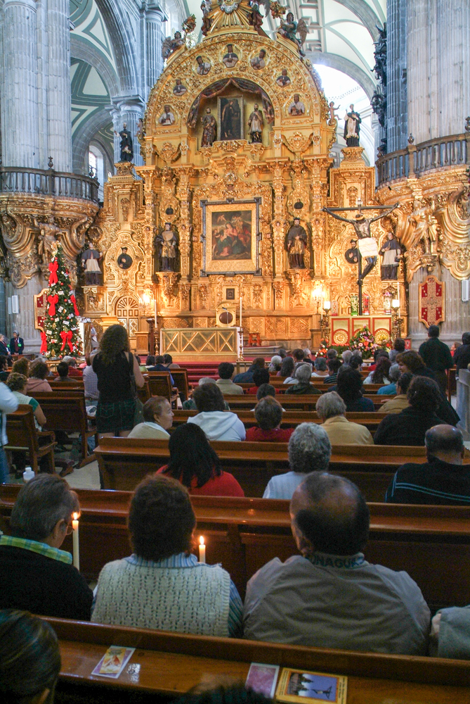
Postsekularisaatio?
Nykyisin sekularisaatioteorioiden katsotaan selittävän ainoastaan läntisen Euroopan kehityskulkua.
Modernisaation tuottama maailmankatsomusten ja arvojen monimuotoisuus on myös lisännyt kiinnostusta uskontoja kohtaan.

Slide 7
Uskonnon markkinateoriat
Markkinateorioissa tarkastellaan uskonnollisia valintoja talousteorioiden tapaan.
Uskonnollinen aktiivisuus yhteiskunnassa heijastaa uskontojen kykyä vastata ihmisyyteen kuuluvaan uskonnollisuuden tarpeeseen.

Slide 8
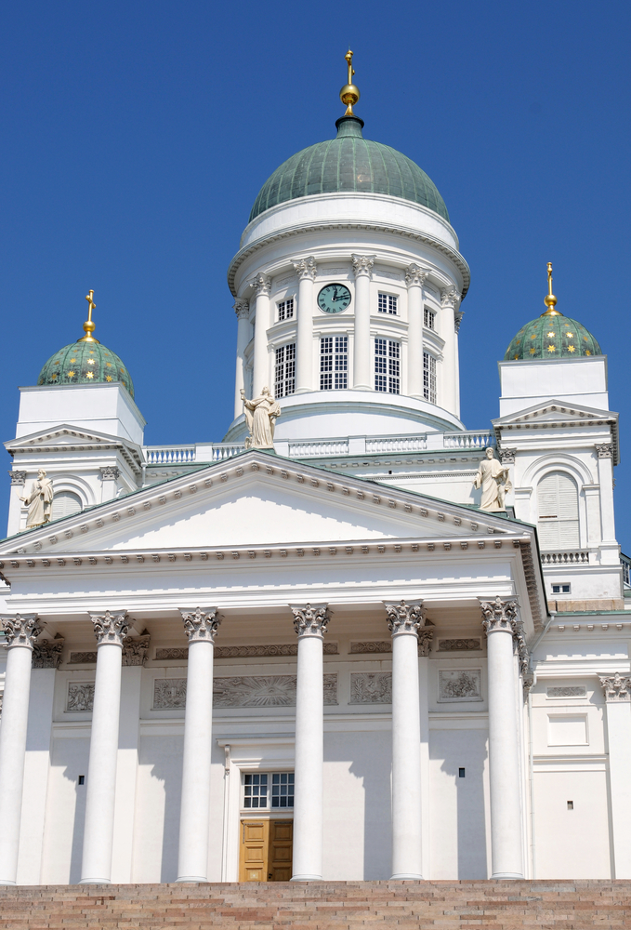
Uskonnollisuus aaltoliikkeessä
Vakiintuneet ja taloudellisesti menestyvät uskonnolliset yhteisöt etääntyvät helposti tavallisten ihmisten elämästä, ja niiden asema heikkenee.
Esimerkiksi valtionkirkot
Protesti- ja herätysliikkeet lisäävät uskonnollista aktiivisuutta.

Slide 9
Henkisyyden nousu
Nykyajan eurooppalaiset ovat edelleen kiinnostuneita uskonnoista ja henkisistä arvoista, mutta uskonnollisuus on muuttanut muotoaan.
Kristinuskosta vieraantuminen ei johda suoraan ateismiin.
Nykyihmisellä on uudenlaisia tapoja ymmärtää ja löytää yhteys yliluonnolliseen ja pyhään.
Ihmiset haluavat luoda yksilöllisen uskonnollisen polun erilaisista maailmankatsomuksellisista aineksista.

Slide 10
Sekularismi
Sekularismilla tarkoitetaan uskonnon vaikutusvallan heikentämistä julkisen vallan piirissä.
Sekularismin nousukausi oli 1800−1960-luvulla.

Slide 11
Sekularismin vaikutukset
Merkittäviä sekularismiin perustuvia poliittisia toimenpiteitä toteutettiin esimerkiksi Neuvostoliitossa, Turkissa ja Kiinassa.
Uskonnollisten yhteisöjen ja julkisen vallan sidoksen purkaminen on toisaalta antanut uskonnoille laajemman toimintavapauden.

Slide 12
Uskonnot ja yhteiskunta
Demokratian lisääntyminen ja uskonnonvapauden laajeneminen ovat edistäneet uskonnollisten yhteisöjen toimintaa.
Kaikissa uskontoperinteissä on syntynyt liikkeitä, jotka pyrkivät vaikuttamaan myös yhteiskunnallisten muutosten etenemiseen.
2000-luvulla uskontojen rooli on yllättäen kasvanut yhteiskunnassa ja julkisessa elämässä.

